Slide 1
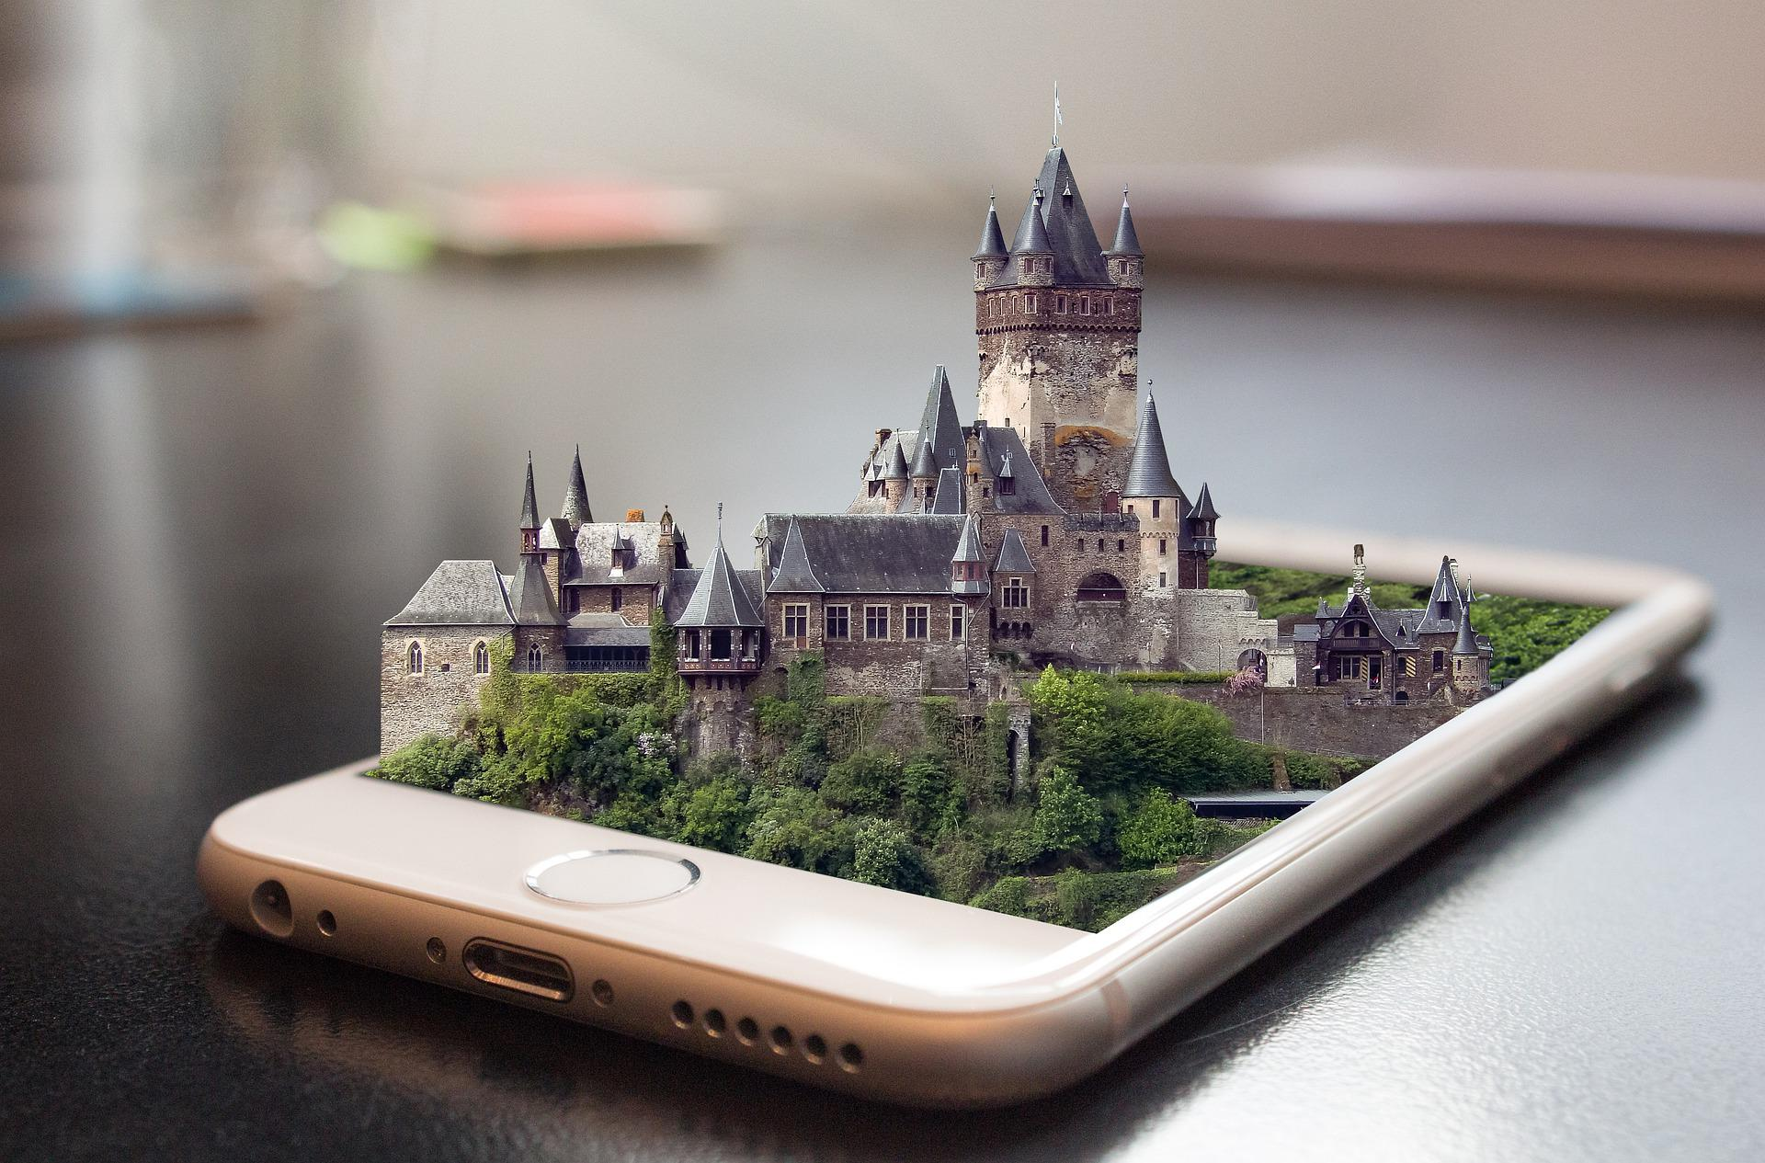
그래픽스 조별발표
김진혁, 남태승, 박윤상, 이민규

Slide 2
구상단계
출석 시스템
얼굴인식
n초 이상 화면에 감지된 명단은 출석처리됨
DB
등록/제거
디자인
db 업로드/제거 페이지는 따로 분리
왼쪽에, 카메라 화면 → 오른쪽, 인식된 명단 표시

Slide 3
화면 인식단계
학습모델 로드 → 웹캠 로드 → 학생프로필 로드 및 관찰객체 Matcher 생성 → 캡쳐 → 얼굴 탐색 → Matcher객체 비교 → 명단 상태 갱신
시스템 환경
서버 환경
Node.js와 express.js
서버에서 파일 처리
fs와 multer

Slide 4
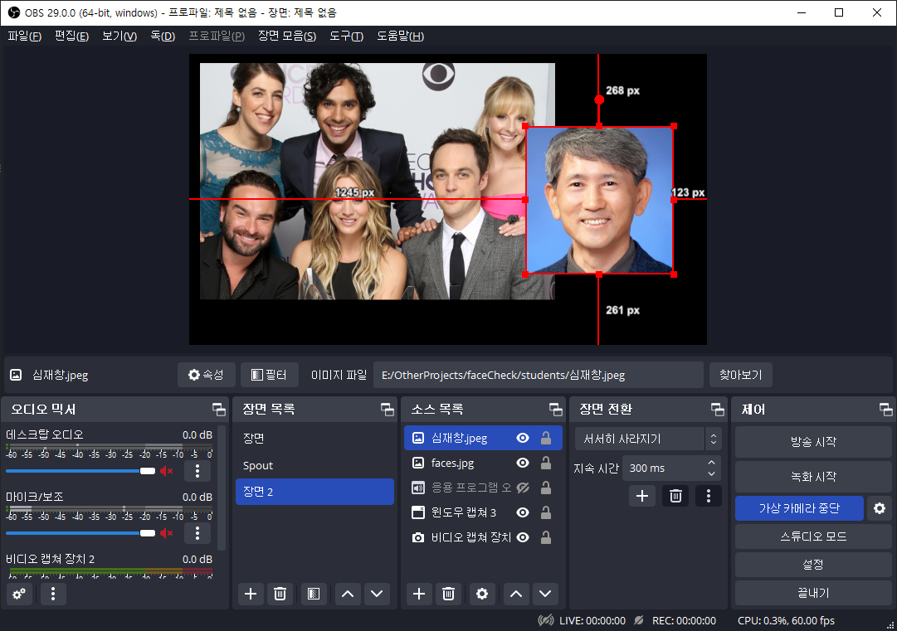
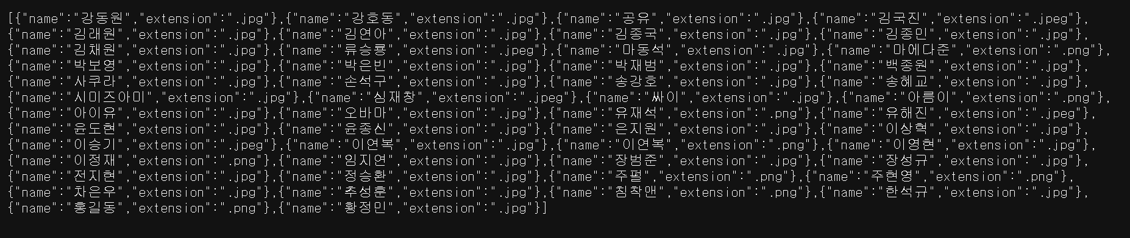
테스트 방법
테스트는 OBS 가상 웹캠 드라이버 기능을 사용해서 이미지를 대조 하는 방식으로 테스트를 진행

Slide 5

초기단계
출석버튼
명단버튼 카메가 기능으로 얼굴을 인식하는 창으로 이동

Slide 6

초기단계
카메라기능으로 얼굴을 인식한다.

Slide 7
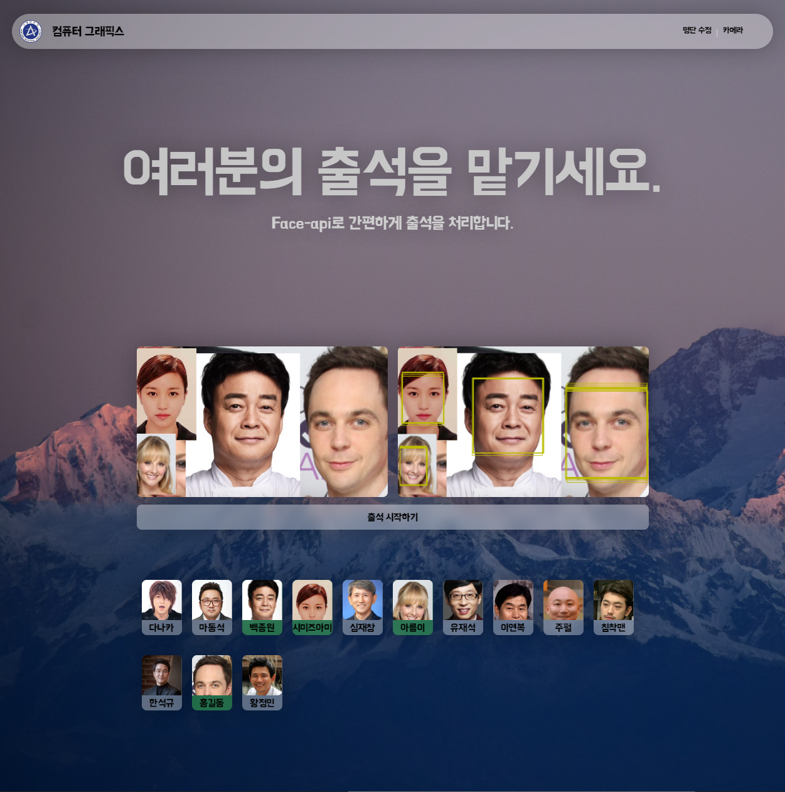
중간단계
카메라 기능
카메라로 보이는 화면에 얼굴을 인식
출력 시작 버튼으로 카메라에 인식된 얼굴을 출력
등록되어있는 사람의 얼굴 명단

Slide 8
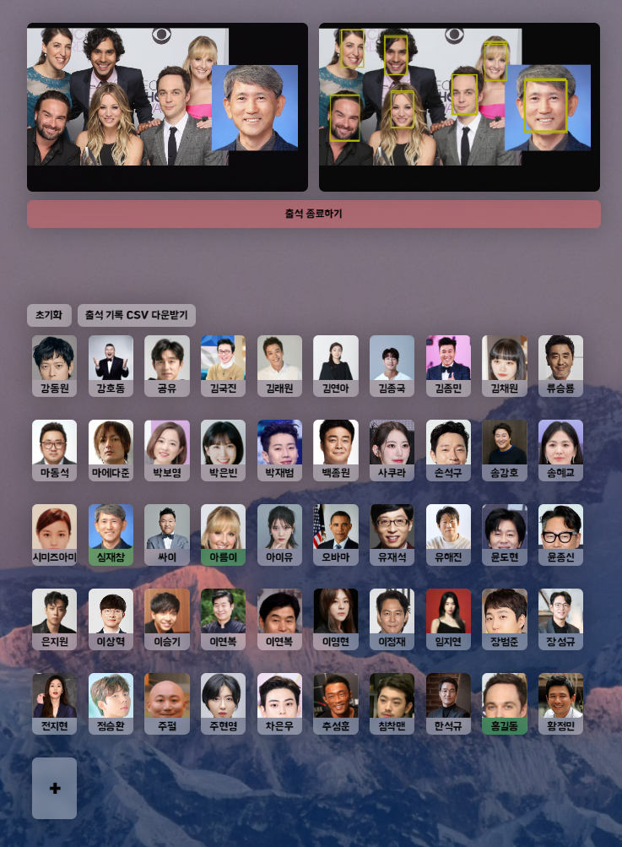
최종단계
초기화 버튼
출석 기록을 CSV로 다운 받는 버튼
명단 맴버 추가

Slide 9

역할
김진혁
-웹 프로그래밍
남태승
-웹 디자인
3. 박윤상
-발표 ppt 제작
4. 이민규
-웹 디자인

